Slide 1
C语言程序设计 The C Programming Language
第7章 数组 武汉光电国家研究中心 李春花

Slide 2
主要内容
一维数组的声明、初始化与应用
二维数组的声明、初始化与应用
数组作为函数参数的使用
字符串数组与应用
多维数组

Slide 3


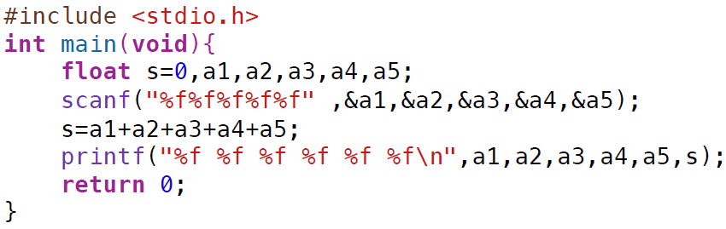
0
问题引入
可是我们总共有52位同学啊？
⽤52个变量呗，⾏么？

Slide 4
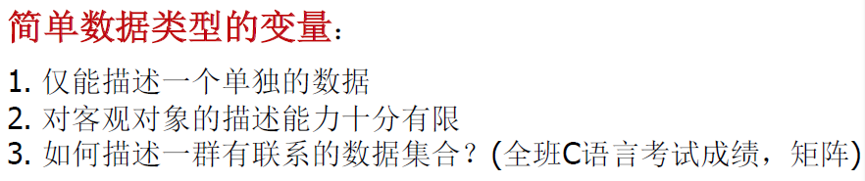
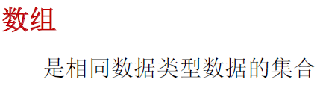

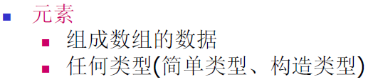

7.1 数组概述
结构体

Slide 5
7.1 数组概述
用来描述一群有联系的同类型数据集合
#define SIZE 30
int score[SIZE];
低地址
score[0]
score[1]
score[28]
score[29]
score是含有30个元素的int型数组
120B
数组：是固定数量的同类型元素的集合。
高地址
数组元素的下标从0开始
数组score的30个元素是：score[0]～score[29]
各个元素在内存中连续存放
数组score所占内：sizeof（int）* SIZE
假设sizeof(int)=4

Slide 6
7.2 一维数组
只有一个下标
可用于表示一个线性的数据队列

Slide 7
一维数组的声明
[存储类型] 数据类型 数组名[常量]={初值表} ；
蓝色部分可选
存储类型不能是 register
int score[SIZE]; // 一维int型数组变量score
double d[5], e[SIZE]; // 一维double型数组变量d和e
char name[SIZE*5]; // 一维char型数组变量name
static int y[10]; // 一维静态int型数组变量y, 即
y[0]~y[9]均为static int型变量
extern double s[2]; // 一维外部double型数组变量s
int n=4，a[n]; // C99支持
表示元素个数，即数组长度/大小

Slide 8
一维数组元素的引用
数组名[下标表达式]
整型常量
整型表达式
其值称为下标
整型变量
含有运算符的整型表达式
值为整型的函数调用
a[2] 、a[i] 、a[i+j]、a[max(a,b)]
代表了一个元素, 等价一个同类型的变量。
C语言下标下界约定为0，即下标取值范围是0~数组元素个数-1。

Slide 9
一维数组使用要点
下标从0开始，且值不要超过数组的范围
int a[4],i;
for(i=0;i<=4;i++)
a[i]=i+1;
.
.
.
a[4]=5;
a
1
a[0]
a[1]
a[2]
a[3]
下标越界
2
16B
3
下标越界，破坏数组以外的其它变量的值，可能造成严重后果
4
5
int a[4],i;
for(i=0;i<4;i++)
a[i]=i+1;
.
.
.

Slide 10
一维数组使用要点
数组名表示数据存储区域的首地址，因此， 数组的首地址也是第一个元素变量的地址
.
.
.
int a[4];
首地址为：a或&a[0]
a
0x128
1
a[0]
a[1]
a[2]
a[3]
2
若 数组a的内存地址为0x128; 则
a=&a[0]=0x128；a[0]=1;
&a[1]=0x132； a[1]=2;
&a[2]=0x136； a[2]=3;
16B
3
4
数组名是一个地址常量，不能向它赋值，也不能对它进行自加自减等操作
.
.
.

Slide 11
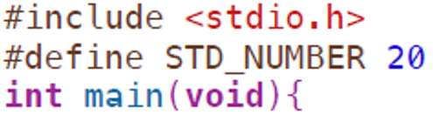
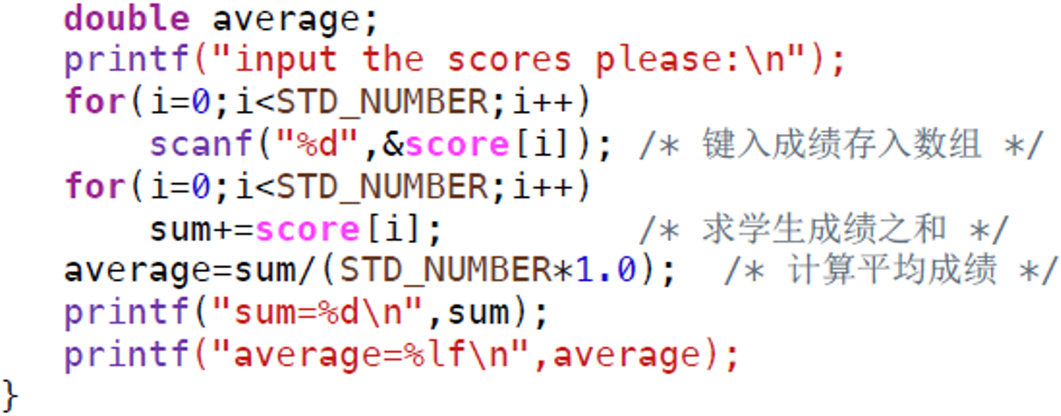

例
计算学生的平均成绩

Slide 12
一维数组的初始化
[存储类型] 数据类型 数组名[常量表达式]={初值}；
如果{初值表}缺省，数组元素的初值取决于存储类型：外部数组和静态数组之初值为0，局部之初值为随机值(即不确定)；
初始化方式：
对全部元素赋初值（即，初值的个数与数组长度相等）
int x[5]={2,4,6,8,10};
⬄ int x[ ]={2,4,6,8,10}; /*数组长度由初值个数确定*/
⬅➔ x[0]=2; x[1]=4; x[2]=6; x[3]=8; x[4]=10;
对部分元素赋初值（即，初值个数少于数组长度）
int b[20]={1,2,3,4,5};
数组长度不能省掉, 对前5个下标变量赋值，后面元素都为0;
b[0]=1;b[1]=2;b[2]=3;b[3]=4;b[4]=5; b[5]=b[6]=…=b[19]=0
int c[5]={ , ,3, ,5};
×

Slide 13


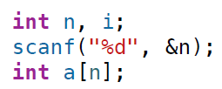

一维数组的初始化

Slide 14





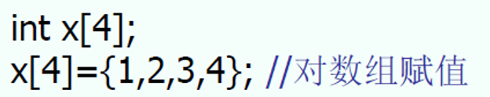
数组的运算
int x[3]={1,2,3}, y[3]={4,5,6}, z[3] , k=1;
z[0] = x[0] + y[0];
z[1] = x[0] + y[3];
z[k] = ++x[0] + --y[k++];
z[1] = x[0] + y[x[1]]; /* 等价于z[1]= x[0]+y[2]; */
C语言没有提供数组整体的赋值，需要程序员自己实现。
void *memcpy(void *dest, void *src, size_t count);

Slide 15
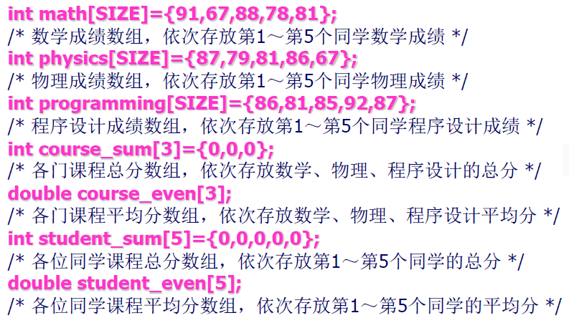
一维数组程序举例

Slide 16

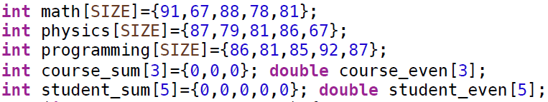
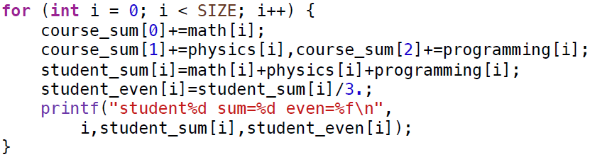
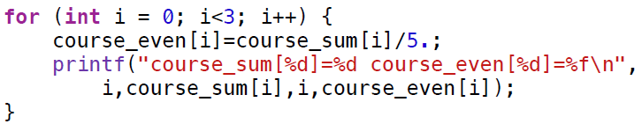
一维数组程序举例

Slide 17
一维数组程序举例
【例】输入一个十进制数，输出它对应的二（八）进制数。
十进制数转二进制数方法
r₀
r₁
r₂
r₃
r₄
r₅
r₆
不断地除2，求其余数，直到被除数为0，最后余数倒序排列。
45/2=22 余数=1
22/2=11 余数=0
11/2=5 余数=1
5/2=2 余数=1
2/2=1 余数=0
1/2=0 余数=1
while(x){
r_{i}←x%2
x←x/2
}

Slide 18
一维数组程序举例
【例】输入一个十进制数，输出它对应的八进制数。
include<stdio.h>
int main(void)
{ int x , i, n ;
int r[100];
scanf(“%d”, &x);
__________
while(x)
{
}
for(i=n-1; i>=0; i--)
printf(“%d”, r[i]);
printf(“\n”);
return 0;
}
逆序输出
数组中的元素
i=0;
将余数依次存入数组中
r[i]=x%8;
x=x/8; //重新计算x
i++; //统计数组元素个数
n=i; //数组实际元素个数

Slide 19
一维数组作为函数参数
C语言允许参数为数组类型，数组类型参数属于传址方式。
变量的值（传值）
变量的地址值（传址）
两种传参方式
用数组名作参数时，则为地址传送，即实参数组的首地址传递给形参数组首地址。所以,实参、形参数组共享相同的内存单元。相当于是值的双向传递

Slide 20
一维数组作为函数参数
void fun(int y[ ], int n)
{ int i;
for(i=0; i<n; i++) y[i]++;
}
int main(void)
{
int i,x[5]={1,2,3,4,5};
fun(x,5);
for(i=0;i<=4;i++) printf(“%d”,x[i]);
fun(&x[2], 3);
printf(“\n”);
for(i=0;i<=4;i++) printf(“%d”,x[i]);
}
形参数组, 不指定大小
跟随一个数组大小参数
x
y
1 | 2 | 3 | 4 | 5
2 | 3 | 4 | 5 | 6
2 | 3 | 5 | 6 | 7

Slide 21
一维数组作为函数参数
输入10个整数存入一个一维数组中，编写一函数求其最大值。
#include<stdio.h>
int findmax( int a[ ], int n); //函数声明
int main( )
{
int a[10];
int max;
printf("input the numbers:\n");
for(int i=0;i<10;i++) //输入整数序列
{
scanf("%d", &a[i]);
}
max = findmax(a, 10);
printf(“the max = %d”, max);
return 0;
}
int findmax( int x[ ], int n)
{
int max = x[0];
for(int i=1 ; i<n ; i++)
{
if(x[i] > max) max = x[i];
}
return max;
}
实参为数组首地址;
max = findmax(&a[2], 8); //?
printf(“the max = %d”, max);

Slide 22
一维数组程序举例—逆序保存
将一个从键盘输入的整数序列按逆序重新存放并显示，整数个数由键盘输入; 如输入5个数：8，6，5，4，1，则要求改为1，4，5，6，8保存。
i<j
i++, j--
#include <stdio.h>
int main( )
{
int a[100];
int i, j, n, temp;
printf("input the numbers:\n");
scanf("%d", &n);
for(i=0;i<n;i++) //输入整数序列
scanf("%d",&a[i]);
for( ; ; )
{
temp=a[j];
a[j]=a[i];
a[i]=temp;
}
printf("now the numbers are:\n");
//输出重排后的整数序列
for(i=0;i<n;i++)
printf("%5d",a[i]);
return 0;
}
i=0, j=n-1
改为函数？
/*将整数序列依次从首尾向中间相互交换元素, 从而实现逆序排列*/
运行结果：5
input the numbers:
8 6 5 4 1
now the numbers are :
1 4 5 6 8

Slide 23
逆序保存—函数版
将一个从键盘输入的整数序列按逆序重新存放并显示，整数个数由键盘输入; 如输入5个数：8，6，5，4，1，则要求改为1，4，5，6，8保存。
#include <stdio.h>
int main( )
{
int a[100];
int i, j, n, temp;
printf("input the numbers:\n");
scanf("%d", &n);
for(i=0;i<n;i++) //输入整数序列
scanf("%d",&a[i]);
reverseA(a,n); //函数调用
printA(a,n);
return 0;
}
void reverseA(int a[ ], int n)
{
int temp;
for(int i=0, j=n-1; i<j; i++, j-- )
{
temp=a[j]; a[j]=a[i]; a[i]=temp;
}
}
void printA(int a[ ], int n)
{
for(int i=0; i<n; i++)
printf("%5d",a[i]);
}

Slide 24
一维数组程序举例—找最值位置
输入10个整数到一个数组中, 找其中最小值，并将最小值调整到数组的首位.
include<stdio.h>
#define SIZE 10
int main( )
{
int i=0;
int data[SIZE];
printf("input the numbers: ");
for ( i = 0; i < SIZE; i++)
scanf("%d", &data[i]);
______
改为函数？
for(i=0; i<SIZE; i++)
{
if( data[i] < data[j] ) j=i;
}
if(j>0)
{
int k=data[0]; data[0]=data[j]; data[j]=k;
}
printf("\n");
for(i=0; i<SIZE; i++) //输出调整后的数组
{
printf("%4d",data[i]);
}
return 0;
}
比较数组中的值，记下最小值的下标
//如果最小值下标不是0，则将//该值和数组首项中的值交换
int j=0;
//存放最小值的下标
//设第一个最小

Slide 25
找最值位置—函数版
输入10个整数到一个数组中, 找其中最小值，并将最小值调整到数组的首位.
include<stdio.h>
#define SIZE 10
int findMaxPos(int a[ ], int n);
int main( )
{
int i=0;
int data[SIZE];
printf("input the numbers: ");
for ( i = 0; i < SIZE; i++)
scanf("%d", &data[i]);
findMaxPos(a, SIZE)；
printA(a, SIZE)；
return 0；
}
int findMaxPos(int a[ ], int n)
{
for(int i=1,j=0; i<n; i++)
{
if( a[i] < a[j] ) j=i;
}
if(j>0)
{
int k=a[0]; a[0]=a[j]; a[j]=k;
}
return j;
}
//如果最小值下标不是0，则将//该值和数组首项中的值交换

Slide 26
一维数组程序举例—插入元素
【例】有一个已排好序的数组,现输入一个数,要求按原来排序的规律将它插入数组中。
3 | 6 | 9 | 13 | 34 | 56 | 78
输入：cin>>x; 25
3 | 6 | 9 | 13 | 25 | 34 | 56 | 78
3 | 6 | 9 | 13 | 34 | 56 | 78
25
25
x
34
y
34
思路1：先找到插入位置，然后逐一替换插入位置开始后的所有元素

Slide 27
【例】有一个已排好序的数组,现输入一个数,要求按原来排序的规律将它插入数组中。
3 | 6 | 9 | 13 | 34 | 56 | 78
25
int y=a[j];
a[j]=x;
x=y;
25
x
34
y
34
3 | 6 | 9 | 13 | 25 | 56 | 78
34
34
34
x
56
y
56
思路1：先找到插入位置，然后逐一替换插入位置开始后的所有元素

Slide 28
思路1：先找到插入位置，然后逐一替换插入位置开始后的所有元素
int main(void)
{
int a[6]={1,4,7,10,12};
int x;
for(int i=0;i<5;i++)
printf(“%d\t”, a[i]);
printf("\nInsert x: ");
scanf(“%d”, &x);
for(i=0;i<5;i++)
{
if(a[i]>x) _______
} //找插入位置 i
int j=i
j<=5
for( ; ; j++)
{
int y=a[j];
a[j]=x;
x=y;
}//从i 开始逐一替换元素
for( i=0;i<6;i++)
printf(“%d\t”, a[i]);
printf(“\n”);
return 0;
}
从头比较
break;
大于这个数退出

Slide 29
一维数组程序举例—插入元素
【例】有一个已排好序的数组,现输入一个数,要求按原来排序的规律将它插入数组中。
a
3 | 6 | 9 | 13 | 34 | 56 | 78
b
3
6
9
13
25
34
56
78
输入：cin>>x; 25
思路2：定义一个新数组b，将插入位置前、后的元素分别赋值给b，插入位置放入新元素

Slide 30
思路2：定义一个新数组，将插入位置前、后的元素分别赋值给b
void main(void)
{ int a[6]={1,4,7,10,12};
int b[6];
int x;
for(int i=0;i<5;i++)
printf(“%d\t”, a[i]);
printf("\nInsert x: ");
scanf(“%d”, &x);
for(i=0;i<5;i++)
{ if(a[i]<x)
b[i]=a[i];
else
break;
}
b[i]=x;
//插入新元素
for(int j=i; ; j++)
b[j+1]=a[j];
for(i=0;i<6;i++)
printf(“%d\t”, a[i]); printf(“n”);
}
j<5
插入点后的元素继续赋值
小于这个数直接赋值
大于这个数退出

Slide 31
一维数组程序举例—插入元素
【例】有一个已排好序的数组,现输入一个数,要求按原来排序的规律将它插入数组中。
a
3 | 6 | 9 | 13 | 34 | 56 | 78
25
34
56
78
输入：cin>>x; 25
n为数组中实际元素个数
for(i=n-1;i>=0;i--)
从后向前循环
思路3：从数组尾部开始，依次比较，不满足条件时将当前元素向后移动一位，直到找到放入位置。

Slide 32
思路3：从数组尾部开始，依次比较，不满足条件时将当前元素向后移动一位，直到找到放入位置。
int main(void)
{ int a[6]={1,4,7,10,12};
int i, x;
for(i=0;i<5;i++)
printf(“%d\t”, a[i]);
printf( "\nInsert x: ");
scanf(“%d”, &x);
for( ; i>=0; i--)
{ if(a[i]>x)
a[i+1]=a[i];
else
break;
}
a[i+1]=x;
for(i=0;i<6;i++)
printf(“%d\t”, a[i]);
printf(“n”);
return 0;
}
插入x
i=4
关键！从后面开始循环
将前向数后移一位
不大于退出循环

Slide 33
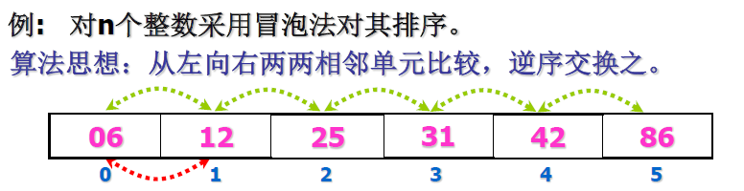
一维数组典型应用—排序问题
排序问题–––计算机处理数据的一个重要问题
常用的排序算法：
冒泡排序、选择排序、插入排序、快速排序法
冒泡排序法：将数组中的相邻两个元素进行比较，将比较大（较小）的数通过两两比较移动到数组末尾（开始），执行一遍内层循环，确定一个最大（最小）的数，外层循环从数组末尾（开始）遍历到开始（末尾）

Slide 34
冒泡(bubble)排序法
基本思路: 设有n个数,需将它们从小到大顺序排列。则：
1.对n个元素,依次比较相邻的两个数,小的调到前头，比较(n-1)次后，最大的一个数“沉底”。
2.对剩下的n –1个元素,比较(n-2)次后，得到次大的数。
3.对上述过程重复,直至剩下一个元素。

Slide 35
例: int a[4] = {10 8 5 7};
将相邻的两个数两两比较，将小的调到前头，每进行一轮，最大的一个数“沉底”，直到剩下一个元素。
第1轮: 10
8
5
7
8
10
5
7
8
5
10
7
8
5
7
10
比较3次
交换3次
第2轮: 8
5
7
10
5
8
7
10
5
7
8
10
比较2次
交换2次
第3轮: 5
7
8
10
比较1次
交换0次

Slide 36
例: int a[4] = {10 8 5 7};
第1轮: 10
8
5
7
8
10
5
7
8
5
10
7
8
5
7
10
比较3次
交换3次
n个数进行 ? 轮比较
for(i=1;i< n;i++){
相邻元素的一 一比较, 交换
}
第2轮: 8
5
7
10
5
8
7
10
5
7
8
10
比较2次
交换2次
第 i轮中要进行 ?次两两比较
for(i=1;i< n;i++) {
for(j=0;j<n-i;j++)
if(a[j]>a[j+1])
a[j]与 a[j+1]交换
}
第3轮: 5
7
8
10
比较1次
交换0次

Slide 37
#include<stdio.h>
#define N 10
void BubbleSort ( int a[ ],int n)
{
int i, j, t;
for (i=1; i<n; i++) /* 共进行n-1轮"冒泡" */
for (j=0; j<n-i; j++) /* 对两两相邻的元素进行比较 */
if (a[j]>a[j+1] ) { t=a[j]; a[j]=a[j+1]; a[j+1]=t; }
}
int main ( )
{ int x[N], i;
printf (" please input %d numbers: \n ", N);
for (i=0; i<N; i++) scanf(" %d ", &x[i]);
BubbleSort (x , N ) ;
printf (" the sorted numbers: \n ");
for (i=0; i<N; i++) printf("%d ", x[i]);
return 0；
}
待排序元素
的个数
形参数组
不指定大小
实参是数组名

Slide 38
选择法排序
用选择法排序编程实现：将n个整数按从小到大的顺序排序，并分行输出排序前、后的结果。
工作原理：每一轮从待排序的数据元素中选出最小（或最大）的一个元素，存放在序列的起始位置；然后，再从剩余未排序元素中继续寻找最小（大）元素，放到已排序序列的末尾。以此类推，直到全部待排序的数据元素排完

Slide 39
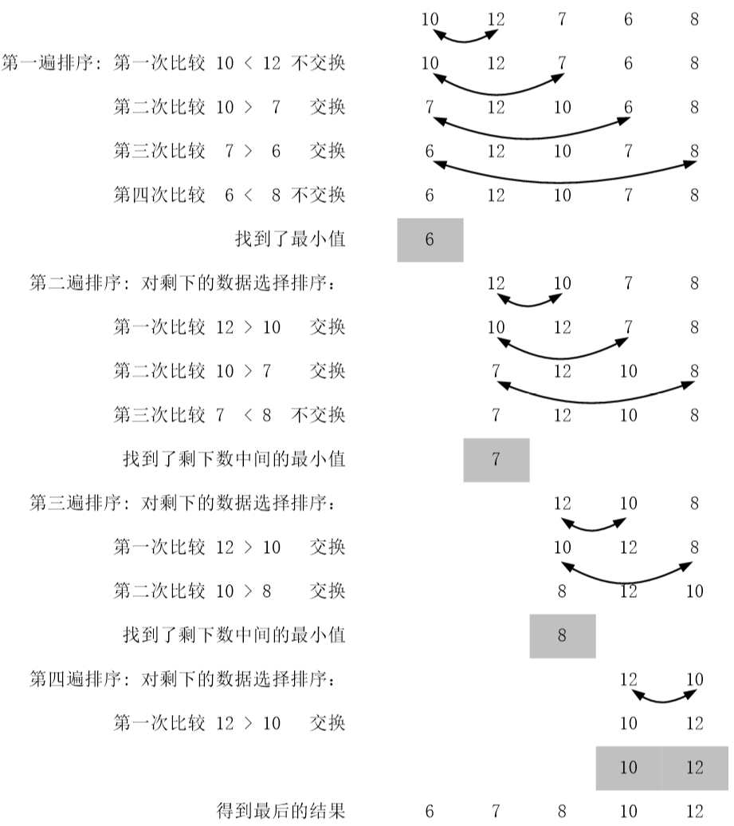
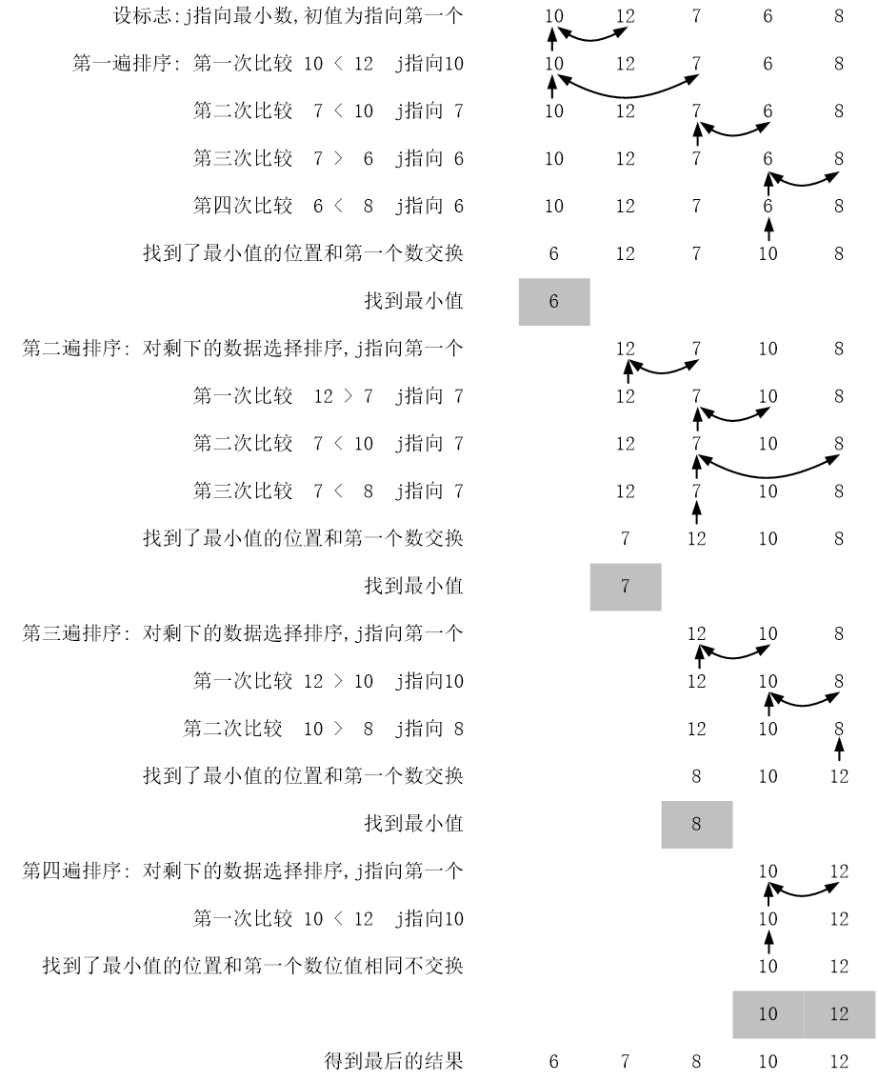
选择法排序
方法1：边比较边交换
方法2：边找边设立标记

Slide 40
void SelectSort_1 ( int a[ ], int n) // 边比较边交换
{
int i, j, t;
for ( i=0; i<n-1; i++ ) // 共进行n-1轮排序
for ( j=i+1; j<N; j++ ) // 剩余元素与第一个元素进行比较
if( a[j] < a[i] ) { t = a[i]; a[i] = a[j]; a[j] = t; } // 若小就交换
}
void SelectSort_2( int a[ ], int n) // 边找边记录最小值下标
{
int i, j, k, t;
for ( i=0; i<n-1; i++) // 共进行n-1轮排序
{
k=i; // 最小值下标
for ( j = i+1; j<N; j++ ) // 剩余元素与当前最小元素进行比较
if( a[j] < a[k] ) k = j; // 若小就更换下标
if( k != i ) { t = a[i]; a[i] = a[k]; a[k] = t; } //若不等就交换
}
}

Slide 41
基于分治策略的二分查找
二分查找（也称折半查找）算法的思路
将已排好序的n个元素(存放于数组a)分成两半，
取a[n/2]与x比较
如果x=a[n/2]，则找到x，算法结束
如果x<a[n/2]，则在数组a的前半部分继续查找x
如果x>a[n/2]，则在数组a的后半部分继续查找x
返回值
如果找到x，返回x在数组a中的位置（下标）
如果没有找到，返回-1

Slide 42
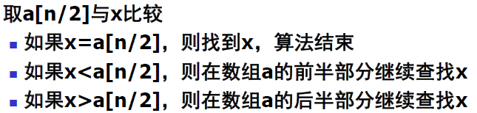
在 n=7个数中 找 x=14
8 13 21 28 35 41 52
left mid right
left mid right
1) 令 left =0，right=n-1
2) mid = (left + right) / 2
3) 将 x 与 a[mid]比较
◆ x<a[mid], x在a[0]与a[mid-1]范围内
令right=mid-1
◆ x>a[mid], x在a[mid+1]与a[right]范围内
令left=mid+1
◆ x==a[mid], x在数组a中的下标为mid
转2)，直至left>right
终止条件？

Slide 43
二分查找函数
/* find x in a[0]~ a[n-1] ( sort ascending )
return the subscript , or –1 if no match */
int BinarySearch(int a[ ], int x, int n)
{
int left=0, right=n-1, mid;
while(left<=right) {
mid=(left+right)/2; /* 计算中间元素的下标 */
if(x<a[mid]) right=mid-1; /* 在左半部找*/
else if(x>a[mid]) left=mid+1; /*在右半部找*/
else return (mid); /* 找到，返回下标 */
}
return -1; /* 没有找到，返回-1 */
}

Slide 44
二分查找函数
运行结果是：
find 11!
#include<stdio.h>
int BinarySearch(int a[ ], int x, int n);
int main(void)
{
int x[ ]={1,3,5,7,9,11,13,15,17,19}, index;
index=BinarySearch(x,11,10);
if(index! = -1)
printf("find %d!\n",x[index]);
else
printf("not find!\n");
return 0;
}

Slide 45
分治法与递归
分治法：将一个大问题划分成若干子问题，这些子问题互相独立且与原问题相同、规模缩小。
分治与递归像一对孪生兄弟，经常同时应用在算法设计之中，并由此产生许多高效算法。
递归求解子问题。

Slide 46
用递归实现二分查找
8 13 21 28 35 41 52
left mid right
在a[left]~a[right]中找x，将 x 与 a[mid]比较
x<a[mid], 在a[left]~a[ mid-1]找
x>a[mid], 在a[mid+1]~a[ right]找
函数原型：
int BinarySearch(int a[ ], int x, int left, int right);
结束条件？
int BinarySearch(int a[ ], int x, int n);

Slide 47
二分查找的递归形式
//在升序数组a[left]~ a[right]中找x
int BinarySearch(int a[ ],int x,int left,int right)
{
if(left>right) return -1; // 没有找到
int mid=(left+right)/2;
if(x==a[mid]) return mid; //找到x
else if(x>a[mid]) //x在后半部分
return BinarySearch(a,x,mid+1,right)
else //x在前半部分
return BinarySearch(a,x,left,mid-1);
}

Slide 48
基于分治策略的排序（5.4.5节）
（1）分解：将数组分为两部分
给定数组a[left]~a[right] ，从中选择一个元素（称为分区元素），并把其余元素划分为两个子集合：
a[left]～a[split-1] 、a[split]、a[split+1]~a[right]
左边部分的所有元素都比右边部分的元素小
a[]={ 6 5 2 4 7 3 1 8 }
2 3 1 4 6 5 7 8
（2）递归求解
对两个子集合递归应用同一过程，当某个子集合中的元素个数小于2时，递归结束。
void QuickSort(int a[ ],int left,int right);

Slide 49
函数QuickSort
/* quick排序法 */
void QuickSort(int a[ ],int left,int right)
{
int split; /* 分区位置 */
if(left<right) /* 待排序数组的元素个数至少为2 */
{
split=partition(a, left, right); /* 将数组元素分成两部分*/
QuickSort(a, left, split-1); /* 对左边部分递归排序 */
QuickSort(a, split+1, right); /* 对右边部分递归排序 */
}
}
核心：如何分区？

Slide 50
分区（方法1）
选择中间元素作为切分元素，即初始 split=3
a[]={ 6 5 2 4 7 3 1 8}
(1) 移切分元素到最左边位置
4 5 2 6 7 3 1 8
split
swap(a, left, split);
left
i
i
right
last = left;
last
4 2 5 6 7 3 1 8
last
if (a[i] < a[left])
swap(a, ++last, i);
i
i
i
i
4 2 3 6 7 5 1 8
last
(2) 分区
i
i
4 2 3 1 7 5 6 8
last
i
i
(3) 恢复切分元素到中间, last即为切分点下标
1 2 3 4 7 5 6 8
swap(a, left, last);
last
i

Slide 51
函数partition_v1
// 将数组a中的元素a[left ]至a[right]分成左右两部分，返回切分点的下标。
int partition_v1(int a[ ],int left,int right )
{
int i, last; /*last为左边部分最后一个元素的位置*/
int split=(left+right)/2; /* 选择中间元素作为切分元素 */
swap(a, left, split); /* 移切分元素到最左边位置 */
last = left; /* 初始化last */
for (i = left + 1; i <= right; i++) /* 分区：从左至右扫描 */
if (a[i] < a[left]) /* 小的数移到左边*/
swap(a, ++last, i);
swap(a, left, last); /* 将切分元素移到两部分之间*/
return last；
}

Slide 52
函数swap
/* swap: 交换 a[i] and a[j] */
void swap(int a[], int i, int j)
{
int temp;
temp = a[i];
a[i] = a[j];
a[j] = temp;
}
stdlib.h 中有 函数 qsort 能对任意类型的对象排序。

Slide 53
分区（方法2）
i 从左至右扫描，
找到比切分元素大的数停止
选择中间元素作为切分元素
a[]={ 6 5 2 4 7 3 1 8}
(1) 移切分元素到最左边位置
4 5 2 6 7 3 1 8
j从右至左扫描，
找到比切分元素小的数停止
交换a[j]和a[j]
j
j
i
(2) 分区
4 1 2 6 7 3 5 8
i
i
j
4 1 2 3 7 6 5 8
扫描相遇结束
j
i
(3) 恢复切分元素到中间
3 1 2 4 7 6 5 8
j
i

Slide 54
函数partition_v2
int partition_v2(int a[ ],int left,int right )
{
int i=left, j=right+1;
int split=(left+right)/2; /* 选择中间元素作为切分元素 */
swap(a, left, split); /* 将切分元素移到数组的开头 */
for ( ; ; )
{
while(a[++i]<=a[left] && i <= right); /*从左至右扫描 */
while(a[--j]> a[left]); /* 从右至左扫描 */
if(i>=j) break; /* 扫描相遇（或交叉）结束循环 */
swap(a,i,j); /* 交换左右两边的元素 */
} /* j 是切分元素的位置 */
swap(a, left, j); /* 将切分元素重新移到中间 */
return j; /* 返回切分元素的下标 */
}

Slide 55
切分元素的选择
选择切分元素有很多种策略，最简单的方法是选用数组的第一个元素，该法对随机排列的数组很好，如果数据基本有序，则执行效率很差。
分区方法2可极大提高对有序或基本有序数组排序的效率。更加完善的策略是选择中间值，或至少是介于最大值和最小值之间的数值。
编写测试主函数用于输出排序结果。

Slide 56
分治法练习
1、使用分治的思想从一个无序的整数数组中查找最大值。
如果数组大小为1，则可以直接给出结果
如果数组大小为2，则一次比较即可结果
如果数组大小>2，则分治(二分)，递归求解
int find_max(int a[],int low,int high)；

Slide 57
7.3 二维数组
有两个下标
可用于表示数据阵列(二维数据表格）
 | 语文 | 数学 | 英语 | 物理
01 02 … | 85 82 … | 91 95 … | 80 88 … | 78 92 …
如何描述上面的课程成绩表中的成绩数据？
用二维数组
int score[30][4]; /* score是30行4列的int型数组 */
二维数组还可以描述数学中的矩阵或行列式

Slide 58
二维数组的声明与使用
声明
使用
[存储类型] 数据类型 数组名[行下标][列下标]
例 : int a[2][3]；/* 声明 2X3 的二维数组a */
数组名[行下标][列下标]
如 : a[0][2]=1； // 将1赋给元素a[0][2]
a[1][1]=a[0][2]; // 将元素a[0][2]赋给元素a[1][1]
scanf(“%d”, &a[1][2]); // 给元素a[1][2]输入值
printf(“%d”, a[1][2]); //输出元素a[1][2]的值

Slide 59

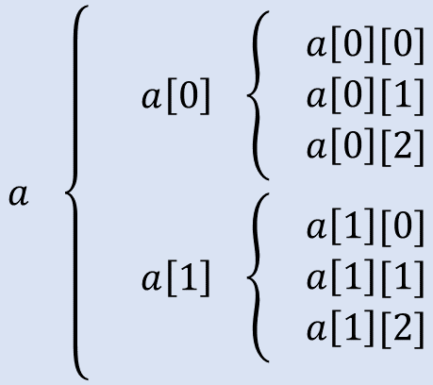
二维数组的存储结构
存储方式：
例 : int a[2][3]={1,2,3,4,5,6}；
二维数组a的逻辑结构
a[0]
a[0][0] =1 | a[0][1] =2 | a[0][2] =3
a[1][0] =4 | a[1][1] =5 | a[1][2] =6
a 可看作是有2个一维数组的数组：a[0]和a[1]，每个一维数组a[i] 具有3个int型的数组元素a[i][0]、a[i][1]、a[i][2]
a[1]

Slide 60
二维数组的存储结构
存储方式：
二维数组a的物理存储结构
例 : int a[2][3]={1,2,3,4,5,6}；
….
1
2
3
4
5
6
…
0xffd0
0xffd4
0xffd8
0xffdc
0xffe0
0xffe4
a[0][0]
a[0][1]
a[0][2]
a[1][0]
a[1][1]
a[1][2]
二维数组a的逻辑结构
a[0]
a[0][0] =1 | a[0][1] =2 | a[0][2] =3
a[1][0] =4 | a[1][1] =5 | a[1][2] =6
a[1]

Slide 61

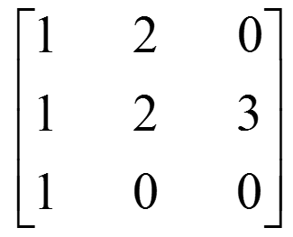
二维数组的初始化
按照逻辑结构赋初值（按行赋初值）
int a[3][4]={ {1,2,3,4}, {5,6,7,8}, {9,10,11,12} };
第1维大小的说明可以省略，但第2维大小不能省
int a[ ][4]={ {1,2,3,4}, {5,6,7,8}, {9,10,11,12} };
int a[3][ ]={ {1,2,3,4}, {5,6,7,8}, {9,10,11,12} };
也可以只对部分元素赋初值
int a[ ][3]={ {1,2}, {1,2,3}, {1} }
//只对各行前面几列赋初值，未赋值的元素值自动为0
按照物理存储结构赋初值（按顺序依次赋初值，一维数组）
int a[3][4]={1,2,3,4,5,6,7,8,9,10,11,12};
int b[ ][3]={1,3,5,6,7}; //第1维大小的说明可以省略；也可以部分赋初值

Slide 62
例：设全班同学修了高等数学﹑普通物理、c语言和英语4门课程并取得了成绩，要求计算每个同学的平均成绩，并输出成绩表。
举例
序号
数学 | 物理 | C语言 | 英语 | 平均成绩
91 95 … | 78 92 … | 91 95 … | 80 88 … | 78 92 …
01
02
用二维数组表示上表
int s[N][M+1]; // N-人数，M-课程数

Slide 63
#include<stdio.h>
#define N 10 /* 人数 */
#define M 4 /* 课程数 */
double CalAverage(int [ ], int ); /* 计算平均值，该函数定义略 */
int main(void)
{ int x[N][M+1];
int i,j;
for(i=0; i<N; i++){
for(j=0; j<M; j++)
scanf("%d",&x[i][j]); /*输入成绩*/
/*计算学生的平均成绩*/
}
printf("\n");
for(i=0;i<N;i++){ /*输出成绩表*/
for(j=0;j<=M;j++)
printf("%d\t",x[i][j]);
printf("\n");
}
return 0;
}
// 扩展程序功能：加一行，储存每门课的平均成绩及总平均成绩
x[i][M]=CalAverage( x[i]，M);
x[i]<=>&x[i][0]

Slide 64
二维数组作为函数参数
第1维大小（即行数）通过函数形参给出
void Cal_Averge(int a[ ][M+1], int n)
{
int i, j, sum;
for(i=0;i<n;i++){
for(sum=0, j=0; j<M; j++)
sum+=a[i][j]; /* 学生i 的成绩和 */
a[i][j]=sum*1.0/M+0.5; /* 学生i的平均成绩(4舍5入） */
}
int main( ){
int x[N][M+1], i, j;
for(i=0;i<N;i++)
for(j=0; j<M; j++)
scanf("%d",&x[i][j]); /*输入学生i成绩*/
Cal_Averge(x, N);
}
形参中一定要给出第2维的大小，否则编译不过
实参是数组名

Slide 65
二维数组作为函数参数
void Cal_Averge(int n, int m, int a[ ][m])
{
int i,j,sum;
for(i=0;i<n;i++){
for(sum=0,j=0;j<m-1;j++)
sum+=a[i][j]; /* 学生i的成绩和 */
a[i][j]=sum*1.0/j+0.5; /* 学生i的平均成绩(4舍5入） */
}
}
int main(void)
{ int x[N][M+1],i,j;
for(i=0;i<N;i++)
for(j=0;j<M;j++)
scanf("%d",&x[i][j]); /*输入成绩*/
Cal_Averge(N, M+1, x);
return 0;
}
第1维不指定大小，
第2维是m
n为行数，m为列数
实参为数组名

Slide 66
二维数组作为函数参数
改用二维数组编写本例程

Slide 67
二维数组应用
有一个3×3矩阵，求其中最大值，及其所在的行号和列号
for (i=0;i<M;i++)
{
for (j=0;j<N;j++)
{
if (a[i][j]>=max)
{
max=a[i][j];
row=i;
col=j;
}
}
}
printf("max=%d,row=%d,col=%d\n",
max,row,col);
return 0;
}
#include <stdio.h>
#define M 3
#define N 3
int main( )
{
int i, j, max;
int row=0,col=0;
int a[M][N] = {{1,2,3},{2,-3,4},{9,4,7}};
max=a[0][0]; //默认第一个元素最大
/*以下循环将数组中的元素与max
逐一比较，记下最大值的下标*/
用函数如何实现？

Slide 68
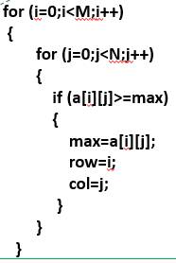
二维数组应用
用函数实现：求M×N 矩阵元素的最大值，并返回其位置。
, int rc[ ]
int max_value (int array[ ][N], int m )
{
int max=array[0][0];
for (int i=0; i<m; i++) //从第0行到第m-1行
for (int j=0; j<N; j++) //从第0列到第N-1列
if (array[i][j]>max)
{
max=array[i][j]; //max将取该元素的值
}
return max;
如何实现同时返回最大值所在的行号和列号？
rc[0]=i; rc[1]=j;
//获取行列号
int main( )
{
int rc[2]={0};
int a[3][3] = {{1,2,3},{2,-3,4},{9,4,7}};
int max=max_value (a, 3, rc);
return 0;
}
}

Slide 69
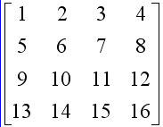
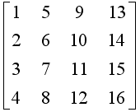


二维数组应用
旋转方阵：将数组行列式互换
对称点元素：
行列位置交换
a[i][j]=a[j][i];
分析: 以主对角线为对称轴，交换所有对称点元素
for (i=0; i<N; i++)
for (j=0; j<N; j++)
{ t=a[i][j];
a[i][j]=a[j][i];
a[j][i]=t;
}
for (i=0; i<N; i++)
for (j=0; j<i; j++)
{ t=a[i][j];
a[i][j]=a[j][i];
a[j][i]=t;
}
//for (i=0; j<N-1; j++)
//for (j=i+1; j<N; j++)

Slide 70
构造n阶旋转方阵
1 | 2 | 3 | 4 | 5 |  | 1 | 16 | 15 | 14 | 13
16 | 17 | 18 | 19 | 6 |  | 2 | 17 | 24 | 23 | 12
15 | 24 | 25 | 20 | 7 |  | 3 | 18 | 25 | 22 | 11
14 | 23 | 22 | 21 | 8 |  | 4 | 19 | 20 | 21 | 10
13 | 12 | 11 | 10 | 9 |  | 5 | 6 | 7 | 8 | 9
（a）顺转方阵 |  |  |  |  |  | （b）逆转方阵

Slide 71
旋转方阵
#include<stdio.h>
#define SIZE 4
void fill_Array(int array[ ][SIZE], int n);
void prn_Array(int array[ ][SIZE], int n);
void rev_Array(int array[ ][SIZE], int n]);
int mian( )
{
int data[SIZE][SIZE];
//输入矩阵中的值
fill_Array(data, SIZE);
//矩阵转置
rev_Array(data, SIZE);
//输出矩阵中的值
prn_Array(data, SIZE);
return 0;
}
void rev_Array(int array[ ][SIZE], int n)
{
int tmp;
for(int i=0; i<n-1; i++)
{
for(int j=i+1; j<n; j++)
{
//交换所有对称点元素
tmp=array[i][j];
array[i][j]= array [j][i];
array[j][i]=tmp;
}
}
}

Slide 72
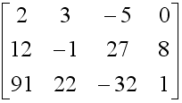
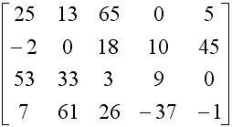
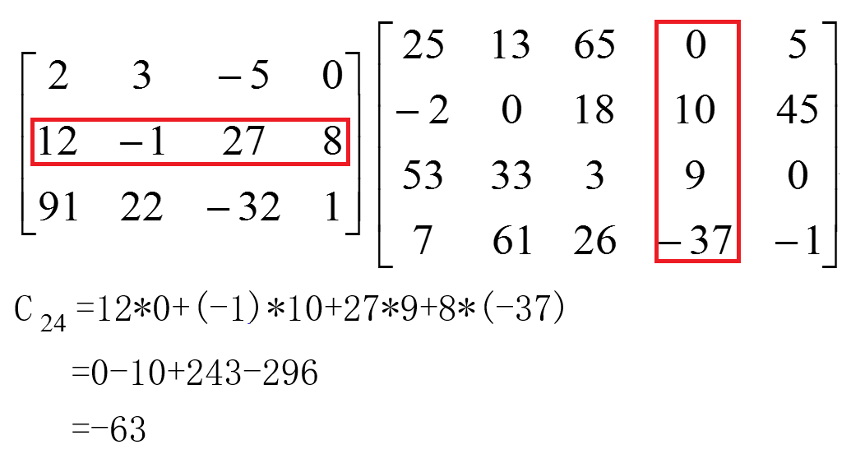
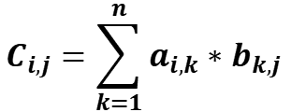
二维数组应用
矩阵相乘：计算如下所示两个矩阵的乘积
A =
B =
分析：
第一个矩阵的列数必须等于第二个矩阵的行数，一个m×n的矩阵 乘以一个n×p列矩阵，其结果是一个m×p的矩阵;
若矩阵A乘以矩阵B，则结果矩阵C中每个元素的值为:
$$C_{i,j}=\sum_{k=1}^{n}{a_{i,k}∗b_{k,j}}$$

Slide 73
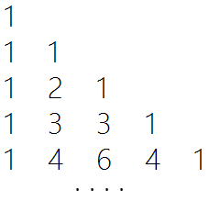
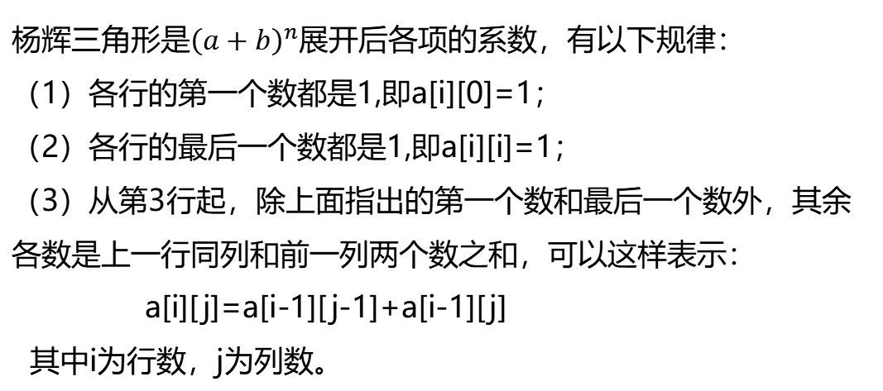
二维数组应用
杨辉三角形：输出下列形式的杨辉三角形的前10行
分析：
杨辉三角形是${\left(a+b\right)}^{n}$展开后各项的系数，有以下规律：
（1）各行的第一个数都是1,即a[i][0]=1；
（2）各行的最后一个数都是1,即a[i][i]=1；
（3）从第3行起，除上面指出的第一个数和最后一个数外，其余各数是上一行同列和前一列两个数之和，可以这样表示：
a[i][j]=a[i-1][j-1]+a[i-1][j]
其中i为行数，j为列数。

Slide 74
杨辉三角形
＃include<stdio.h>
int main( )
{
int a[10][10]={0};
int i, j;
for(i=0; i<10; i++) //给第一列和对角线位置赋值
{
a[i][0]=1; a[i][i]=1;
}
for (i=2; i<10; i++) //从第三行开始计算值
{
for (j=1; j<i; j++) //只需计算左下角值
a[i][j]=a[i-1][j-1]+a[i-1][j];
}
for(i=0;i<10;i++) { // 按格式输出
for(j=0;j<=i; j++)
printf("%5d",a[i][j]);
printf("\n");
}
return 0；
}
按规律求数组元数a[i][j]的值

Slide 75
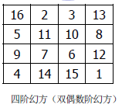
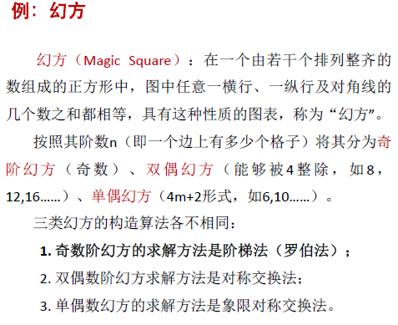
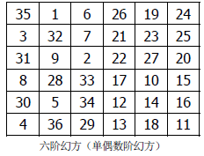
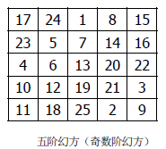

二维数组应用

Slide 76
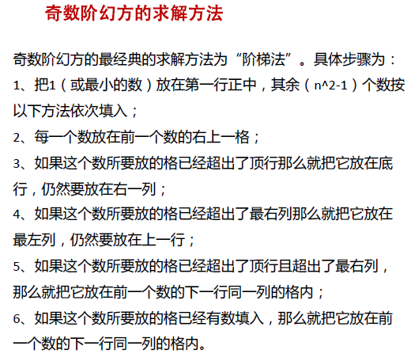
二维数组应用
奇数阶幻方求解口诀：
1居上行最中间，
右上斜填不间断，
出边移到另一边，
遇数下移一格填。

Slide 77
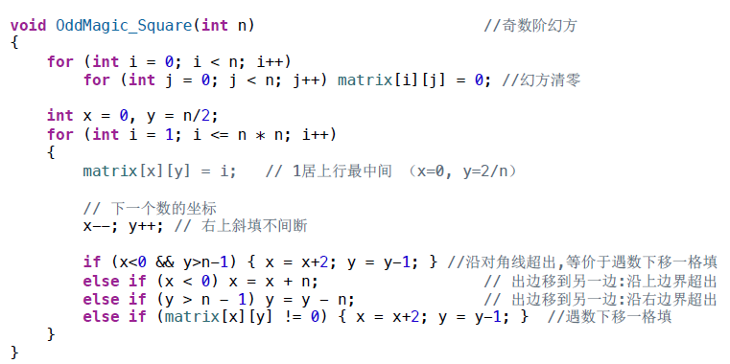
二维数组应用

Slide 78
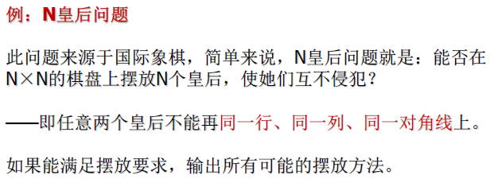
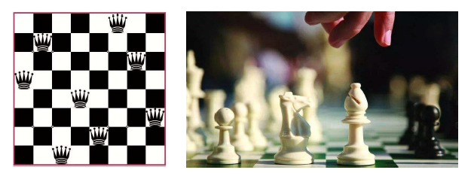
二维数组应用

Slide 79
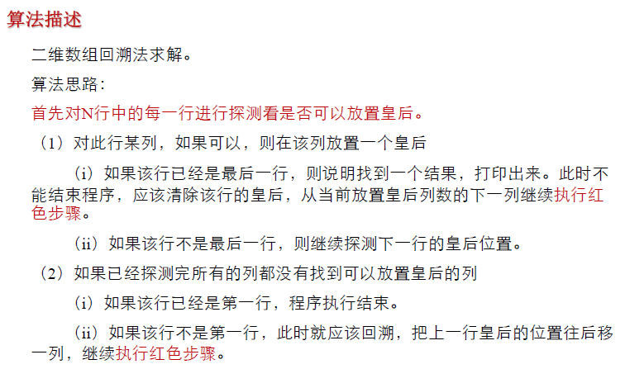
二维数组应用

Slide 80
7.4 n维数组
三维数组可以描述空间中的点集
n维数组来描述n维线性空间中的n维向量
int a[ ][3][3]={ { {81,82,90},{73,94,90},{65,70,80} },
{ {80,86,87},{78,90,80},{89,60,70} }
};
80 86 87
78 90 80
89 60 70
第1页
81 82 90
73 94 90
65 70 80
第0页

Slide 81
7.5 字符数组和字符串
类型为char的数组,存放字符数据
字符串,由零个或零个以上的字符组成的有限序列 ----用一维字符数组存放
在末尾加一个空字符‘\0’来构造字符串
字符串常量,如“hust”,尾部隐含空字符‘\0’
%s 也会自动加 ‘\0’作为结尾符
字符串的长度 = 字符串的存储长度–1
字符串数组----用二维字符数组存放

Slide 82
字符数组的声明和使用
字符数组的定义和使用与一维数组是一致的
char s[81];
s是字符型数组，可以放入81个字符
可以表示最多由80个字符组成的字符串, 第81个为串尾符‘\0’
字符数组的最小长度=该字符串的长度+1
char s1[ ]={'w','h','a'};
char s2[ ]="wha";
sizeof(s1)=？
sizeof(s2)=？

Slide 83


字符数组的初始化
方法1：通过初始化列表逐个元素赋初值
char s1[8]={ 'W' , 'u' , 'h' , 'a' , 'n' }; //s1值: “Wuhan”
char s[ ]={ 'W' , 'u' , 'h' , 'a' , 'n' }; // s1值: “Wuhan”
// 尾部无’\0’
末尾自动加 '\0 '字符，作为一个结束标志
✔
方法2：直接用一个字符串常量赋初值
char s2[8]="Wuhan"; //s2值: “Wuhan”
char s3[ ]="Wuhan"; //s3值: “Wuhan”
字符数组长度等于字符串的存储长度

Slide 84
字符数组的初始化
char s1[ ]={'w','h','a'};
char s2[ ]="wha";
sizeof(s1)=？
sizeof(s2)=？
char s[]=“Com\0puter”;
strlen(s) = ?
sizeof s = ?
3
10

Slide 85
构造字符串
// 编程产生26个大写英文字母组成的字符串
#include <stdio.h>
int main(void)
{
char Capital[27];
for(int i=0; i<26; i++)
Capital[i]=‘A’+i;
Capital[26] =‘\0’; /*在末尾加 ‘\0’ 来构造字符串*/
puts(Capital);
return 0；
}

Slide 86
字符串处理函数
串操作函数（<string.h>）
求字符串长度(strlen) ---- 不计‘\0’
字符串的拷贝(strcpy)
字符串的比较(strcmp)
字符串的连接(strcat)
求字符串的子串(strstr)
在字符串查找指定字符(strchr)
将字符串反转等函数(strrev) ----非标准

Slide 87
1 求字符串长度的函数
/* gets length of s */
int mystrlen(char s[ ])
{ int j=0;
while(s[j]!= ‘\0’) j++;
return j;
}
int main(void)
{ char str[100];
gets(str); /* scanf("%s",str); */
printf(“the length of string is %d\n”, mystrlen(str));
return 0;
}
等价于：while(s[j]) j++；
等价吗？while(s[j++])；
两者执行完后 j的值不一样!

Slide 88
2 将字符串反转的函数
交换t[i]与t[j]
void mystrrev(char s[])
{
int i, j; /*前、后指示器*/
char c;
for(i=0,j=strlen(s)-1;i<j;i++,j--)
{
c=s[i]； s[i]=s[j]； s[j]=c;
}
}
t: c h i n a \0
i
j
t: a h i n c \0
i
j
t: a n i h c \0
i>=j 结束循环
i
j

Slide 89
3 字符串拷贝的函数
/* copies string s to t */
void mystrcpy(char t[ ], char s[ ])
{
int j=0;
while( s[j] !=‘\0’ )
{ t[j]=s[j]; j++; }
}
int main(void)
{
char str1[30], str2[]= "there is a boat on the lake.";
mystrcpy(str1,str2);
puts(str1);
return 0;
}
//目的字串t 存储空间必须大于源字串s 长度！
// 等价于：while( s[j] )
对吗？
// 等价于：t[j] = s[j++]；
//这种情况输出或许没问题！

Slide 90


3 字符串拷贝的函数
/* copies string s to t */
void mystrcpy(char t[ ], char s[ ])
{
int j=0;
while( s[j] !=‘\0’ )
t[j]=s[j++];
}
int main(void)
{ char str1[30]="there", str2[]= "is";
mystrcpy(str1,str2);
puts(str1);
return 0;
}
//目的字串t 存储空间必须大于源字串s 长度！
// s 结束符’\0’未被拷贝!!!
t[j]='\0';
✔
//当目的字串有内容且长度大于源字串时
✘
✔

Slide 91
3 字符串拷贝的函数
/* copies string s to t */
void mystrcpy(char t[ ], char s[ ])
{
int j=0;
while( s[j] !=‘\0’ )
t[j]=s[j++];
t[j]='\0';
}
int main(void)
{ char str1[30], str2[]= "there is a boat on the lake.";
mystrcpy(str1,str2);
puts(str1);
return 0;
}
//目的字串t存储空间必须大于源字串s长度！
等价于：while( (t[j]=s[j]) != ‘\0’ )
j++;
或 while((t[j]=s[j])) j++；
while(t[j]=s[j++]) ;

Slide 92
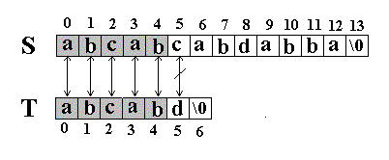
4 两个字符串比较函数
/* compares t to s
return a value: =0 if s==t
>0 if s>t
<0 if s<t */
int mystrcmp(char s[],char t[])
{
int j=0;
while(s[j]==t[j] && s[j]!= '\0' )
j++;
return ;
}
比较规则
从两个字符串的第一个字符起开始，按照字符ASCII码值的大小进行比较。
s==t, 返回0
s>t, 返回>0
s<t, 返回<0
s[j]-t[j]

Slide 93
例 验证密码
int mystrcmp(char s[],char t[]);
int main(void)
{
char pw[ ]="1234",s[20];
int count=3;
do {
printf("Input password\n"）；
scanf(“%s”,s);
count--;
}while
if(mystrcmp(pw,s)) //密码不正确
return 1;
.... // 进入系统
return 0;
}
(count && mystrcmp(pw,s));

Slide 94
5 字符串连接函数
功能：将字串s 连接到字串 t 的尾部，结果放在 t 指向的内存中
void mystrcat(char t[],char s[])
{
int j=0, k=0;
while(t[j++]!='\0') ;
while(t[j++]=s[k++]) ;
}
int main(void)
{ char s1[80]="I like ", s2[]="the C programming. " ;
mystrcat(s1,s2);
printf("%s\n",s1);
}
// t 字串存储空间必须大于 s+t 字串长度！
//分号结束后执行j=j+1;即j移到了\0后面一位了！
导致字串连接后t中含有两个字符结尾符
改法1：while(t[j]) j++；
运行结果：
I like
×

Slide 95

5 字符串连接函数
功能：将字串s 连接到字串 t 的尾部，结果放在s指向的内存中。
void mystrcat(char t[],char s[])
{
int j=0,k=0;
while(t[j++]!='\0') ;
while((t[j++]=s[k++])) ;
}
int main(void)
{ char s1[80]="I like ", s2[]="the C programming. ";
mystrcat(s1,s2);
printf("%s\n",s1);
}
连接前两个字串的后面都有一个'\0', 连接时将字串1后面的'\0'取消，只在新串最后保留一个'\0'
改法2：
j--;
运行结果：
I like the C programming.
✔

Slide 96
5 字符串连接函数
功能：将字串s 连接到字串 t 的尾部，结果放在t 指向的内存中。
void mystrcat(char t[],char s[])
{
int j=0,k=0;
while(t[j++]!='\0') ;
j--;
while((t[j++]=s[k++])) ;
}
int main(void)
{ char s1[ ]="I like ", s2[]="the C programming.“ ;
mystrcat(s1,s2);
printf("%s\n",s1);
return 0；
}
字符数组t 必须足够大，以便容纳连接后的新字符串
缺省长度？
可能引发异常!

Slide 97
6 删除字符串首尾空白字符的函数
循环次数=新串字符数
= 原串字符数-首部空白字符数
-尾部空白字符数
算法步骤：
（1）计算首部空白字符数
（2）计算尾部空白字符数
（3）计算新串字符数
（4）循环赋值
（5）尾部加 ‘\0’

Slide 98
删除字符串首尾空白字符的函数
// deletes spacing of beginning and end in s
int trim(char s[])
{ int i=0, j=0, num, k, L=strlen(s);
while(s[i]== ' ' || s[i]== ' \t ' || s[i]== ' \n ' ||s[i]== ' \r ')
i++; // i 计算首部空白字符的个数
k=L-1; // k 为字符串最后一个字符(' \0 '前面)的下标
while(s[k-j]== ' ' || s[k-j]== ' \t ' || s[k-j]== ' \n ' || s[k-j]== ' \r ')
j++; // j 计算尾部空白字符的个数
num=L-i-j; // 计算新串字符数
for(k=0;k<num;k++)
s[k]=s[k+i]; //新的s从下标 i 处开始，长度为num
s[num]= ‘ \0 ’; // 末尾加‘\0’来构造新字符串
return strlen(s);
}

Slide 99
7 从串s中删除所有与给定字符c相同的字符
j
c: ‘l’
s: h e l l o \0
j:读指示器，从头顺序扫到尾
k:写指示器 ，初值为0
k
j
如果s[j]不等于c，则
s[k]=s[j]，k++
s: h e l l o \0
k
j
s[k]= ‘\0’;
j
s: h e l l o \0
s: h e o l o \0
k
j
k
j
s: h e l l o \0
s: h e o l o \0
k
j
k
j
s: h e l l o \0
s: h e o \0 o \0
k
k

Slide 100
从串s中删除所有与给定字符c相同的字符
/* deletes all character c in s */
void strdelc(char s[ ],char c)
{
int j, k ;
for( j=k=0; s[j] != ’\0’; j++)
if( s[j] != c ) s[k++] = s[j];
s[k]=’\0’;
}
c: ‘l’
j:读指示器，从头顺序扫到尾
k:写指示器 ，初值为0
如果s[j]不等于c，则
s[k]=s[j]，k++
s[k]= ‘\0’;

Slide 101
8 字符串匹配
字符串匹配–––文本处理的一个重要领域
指从文本中找出给定字符串的一个或所有出现的位置----求字符串s(文本)子串t
strstr函数功能： 如果字符串t 是字符串s 的子串，则返回 t 在 s 中第一次出现时的位置（即下标）。否则，返回 -1。

Slide 102
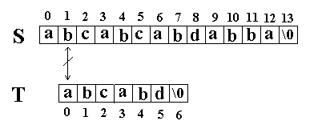
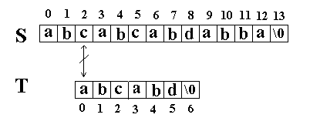
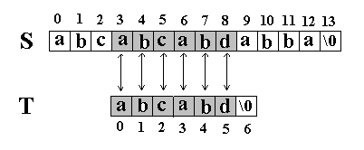
暴力法找子串
i
for (i = 0; s[i] != '\0'; i++) {
// 开始第 i 轮匹配
for (j=i, k=0; t[k]!='\0' ; j++, k++)
if(s[j]!=t[k]) break; //结束本轮匹配
// 判断本轮匹配是否成功
if (t[k] = = '\0')
return i; //匹配成功 返回下标
}
return -1; // 不存在子串，返回 -1
j
j
k
k
i
j
k
i
j
k
BF(Brute Force ) 暴力求解法、穷举
KMP(Knuth-Morris-Pratt)
BM(Boyer-Moore ):文本编辑器常用
i
j
j
k
k

Slide 103
找子串函数
/*strstr: return index of t in s, -1 if none */
int mystrstr(char s[ ], char t[ ])
{
int i, j, k;
for (i = 0; s[i] != '\0'; i++) {
for (j=i, k=0; t[k]!='\0' ; j++, k++)
if(s[j]!=t[k])
break; /*结束本轮匹配*/
if (t[k] = = '\0')
return i; /*匹配成功 返回下标*/
}
return -1;
}
for (j=i, k=0; t[k] && s[j]= =t[k]; j++, k++)
;

Slide 104
调用子串函数
int main(void)
{
char s1[ ]="I like the C programming.", s2[]="ram";
int i = mystrstr(s1,s2);
if ( i>=0)
printf("the sub-string's position is %d\n",i);
else
printf("\"%s\" does not exist in \"%s\"\n", s2, s1);
return 0;
}

Slide 105
9 数字串与数之间转换的函数
串与数值之间的转换函数（<stdlib.h>）
十进制串转换为整数(atoi)
整数转换为十进制串(itoa)
十进制串转换为长整数(atol)
十进制串转换为浮点型数(atof)
十六进制串转换为整数(htoi)

Slide 106
十进制串转换为整数(atoi)
将一个十进制数字串转换成为对应的整数的函数
atoi函数功能 // int myatoi(char s[]);
将s字符数组中存放的一个十进制数字串转换成为对应的整数，并返回该整数
算法：
ASCII码字符s[j]转换为对应数字
s[j]-′0′
本位乘以10加下一位的算法
字串 “54321” → 整数 54321
54321=(5432×10)+1
=((543)×10+2)×10+1
=(((54)×10+3)×10+2)×10+1
=((((0+5)×10+4)×10+3)×10+2×10)+1

Slide 107
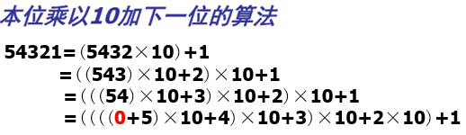
atoi函数
#define BASE 10
/* converts a string s to an int */
int myatoi(char s[])
{
int j=0,num=0;
for(; s[j]!=′\0′; j++)
num=num*BASE +s[j]-′0′;
return num;
}

Slide 108
整数转换为十进制数字串（itoa）
转换之后的数字串怎么返回？函数不能直接返回数组类型
形式参数：
待转换的整数：n
转换结果串：字符数组s
返回值：
无
函数原型
void myitoa(int n, char s[]);
算法：分解出n的每一位数字存于数组s中。

Slide 109

void myitoa(int n, char s[]);
#define BASE 10
// converts a integer n to a string s
void myitoa(int n,char s[]){
int sign, j=0;
if((sign=n)<0) n=-n; // 处理负数
while(n>0){
s[j++] = ;
n /= BASE;
}
if(sign<0) s[j++] = ′-′; // 处理负数
s[j] = ′\0′;
mystrrev(s);
}
n n/10 n%10 s[ ]
1348 134 8 ’8’
134 13 4 ’4’
13 1 3 ’3’
1 0 1 ’1’
①计算n的模BASE之余数，转换成对应ASCII码，顺序存入字符数组s；
②对n/BASE之商，重复上述步骤①，直到商等于0为止。
③逆置字符串s。
n%BASE+′0′

Slide 110
十六进制数字串转换为对应的整数(htoi)
将一个以0x（0X）为前缀的十六进制数字串转换成为对应的整数的函数
int htoi(char s[])
将一个存放在字符数组s中的十六进制数字串转换成为对应的整数，并返回转换后的整数
问题
当基数BASE大于10，如：16，由于十六进制数的表示形式，如′a′和′A′，′b′和′B′
以及 0到f或F在ASCII码表的编码不连续性
因此在转换中需要进行分别处理
num=num*BASE +s[j]-′0′;

Slide 111
int htoi(char s[])
{
int j=0,num=0;
if(s[j]==’0’ && (s[j+1]==’x’ || s[j+1]==’X’)) /*跳过前缀*/
j+=2;
else return-1; /* 不是十六进制数字串 */
for(; s[j]!=′\0′; j++){
if(s[j]>=‘0’ && s[j]<=‘9’) num=num*16+s[j]-’0’;
if(s[j]>=‘a’ && s[j]<=‘f’) num=
if(s[j]>=‘A’ && s[j]<=‘F’) num=
}
return num;
}
/ / 不能处理前导空白符和符号位 ，如何改进？
" 0XBE" ， " -0XBE"
num=num*BASE +s[j]-′0′;
num*16+s[j]-’a’+10;
num*16+s[j]-’A’+10;

Slide 112


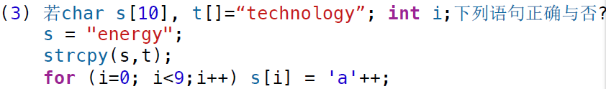
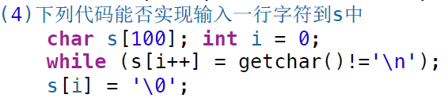
练习

Slide 113
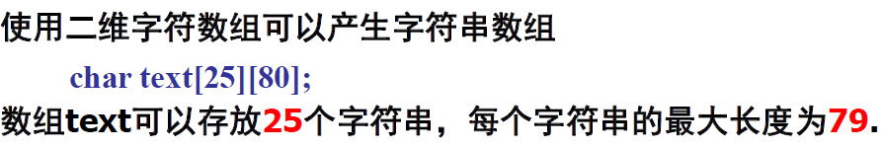
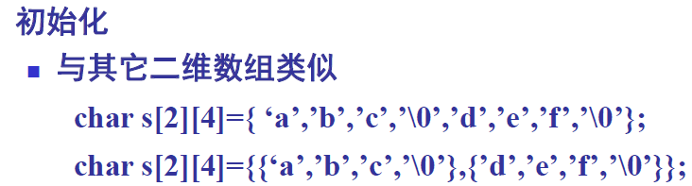
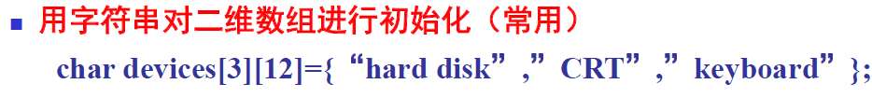
二维字符数组

Slide 114
二维字符数组的使用
char devices[ ][10]={"hard disk", "CRT", "keyboard"};
h a r d d i s k \0
C R T \0
k e y b o a r d \0
可以引用单个字符元素
devices[2][3] 值为 ‘b’
可以引用字符串
devices[i]表示devices数组中第i行字符串的首地址
printf(“%s”, devices[1]); /* 输出 CRT */

Slide 115
字符串数组的输入输出操作
#include <stdio.h>
int main(void)
{
int i;
char devices[ ][10]={"hard disk", "CRT", "keyboard"};
devices[0][0]= 'H'; /* "hard disk"变为"Hard disk"*/
devices[2][0]= 'K'; /* "keyboard "变为"Keyboard "*/
for(i=0;i<3;i++)
printf("%s\n", &devices[i][0]); /* 同devices[i] */
scanf("%s",devices[1]); /* 同 &devices[1][0] */
for(i=0;i<3;i++)
printf("%s\n", devices[i]);
return 0;
}

Slide 116
本章小结
本章要掌握的内容有：
数组的概念；
一维数组、二维数组的定义和应用；
字符串的表示方法、常用字符串处理函数的编写与调用；
数组在函数中的传递方式；
选择排序、冒泡排序、二分查找的思想和算法；

